Slide 1
さらなる発展へ ① 保育園留学 × 連携協定の締結
保育園留学を軸に、地域の100年を創造する取り組みへ。

Slide 2
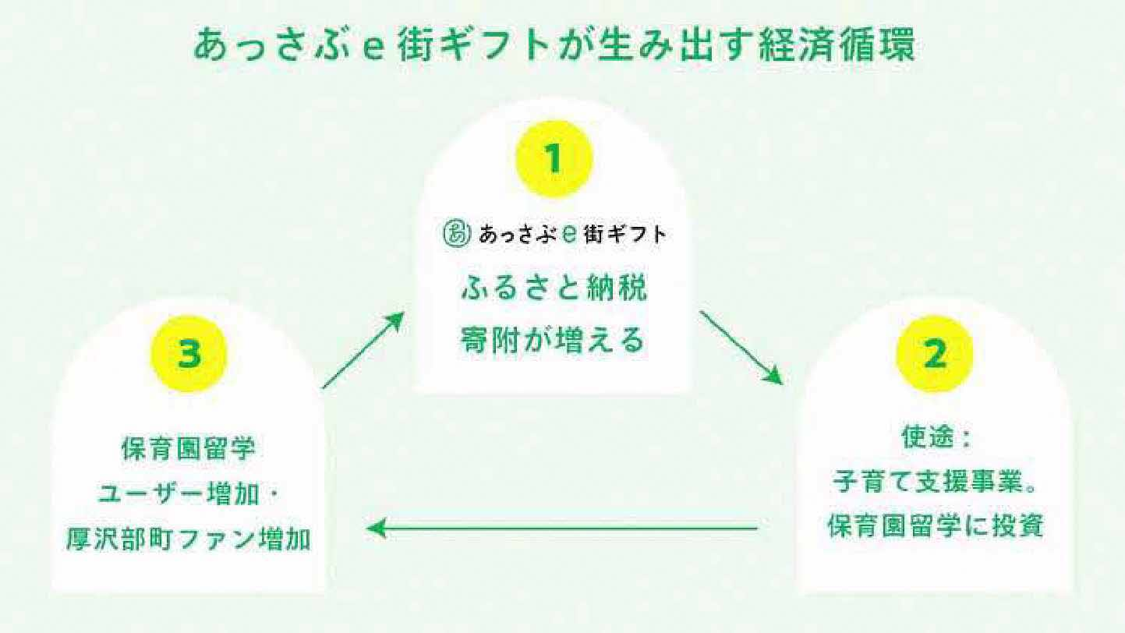
さらなる発展へ ② 保育園留学 × ふるさと納税
旅先納税と連携して、子育て支援へお金が回る仕組みへ
ふるさと納税額の３割が保育園留学や地域で使える電子商品券(あっさぶe街ギフト)に。
https://prtimes.jp/main/html/rd/p/000000127.000006899.html

Slide 3
さらなる発展へ ③ 保育園留学 × オンライン診療
キッズドクターと連携して、オンライン診療が可能に。
保育園留学でもオンライン診療を受けて、近所の薬局でクスリの受け取りができるようになりました。
https://prtimes.jp/main/html/rd/p/000000129.000006899.html

Slide 4
さらなる発展へ ④ 保育園留学 × 保育士留学
「保育士留学」が、2022年度内閣府モデル事業に採択
地方の保育士不足課題に対して、保育園留学と保育士留学を組み合わせて展開する事業案が、内閣府の関係 人口創出・拡大のための対流促進事業のモデル事業に採択されました。
保育士留学
保育士
保育施設
https://prtimes.jp/main/html/rd/p/000000130.000006899.html

Slide 5
さらなる発展へ ⑤ 保育園留学コンソーシアム
厚沢部町が設立メンバーおよび会長に就任
保育園留学のクオリティ向上と、地域の未来を創造する文化として根付かせておくために設立。
設立メンバーは、厚沢部町&はぜる・キッチハイク・時津綾子公認会計士事務所(留学第１号の母)。
今後、導入済および予定の地域自治体と園、連携企業(株式会社ギフティ・株式会社ノーススターなど)が参画 し、よりよい保育園留学のための活動を推進していく。
第１回 保育園留学 コンソーシアム総会
2023年2月17日(金)
オンライン開催
＊画像はイメージです

Slide 6
confidential
保 育 園 留 学
次の100年を創造する地域の家族と繋がりをつくる
～既存資源のシェアリングによるワーケーション促進・超長期的関係人口創出～
北海道 檜山郡 厚沢部町 株式会社 キッチハイク 2023年 3月

Slide 7
会社概要
社名 | 株式会社キッチハイク
設立 | 2012年12月6日
資本 | 1億円
銀行 | みずほ銀行
代表 | 山本雅也
社員 | 30人
 | 本社： 東京都台東区東上野4-13-9 ROUTE89 BLDG. 4F
所在 | 九州支社 福岡県福岡市大名2-6-11 Fukuoka Growth Next
 | 北海道支社： 北海道厚沢部町赤沼町364- 14

Slide 8
ミッション
地域の価値を拡充し、地球の未来へつなぐ。
課題先進国日本において、地域はいわば未来のフロントライン。
日本の地域創生はやがて、地球全域が直面する社会を救う持続可能な事業となります。

Slide 9
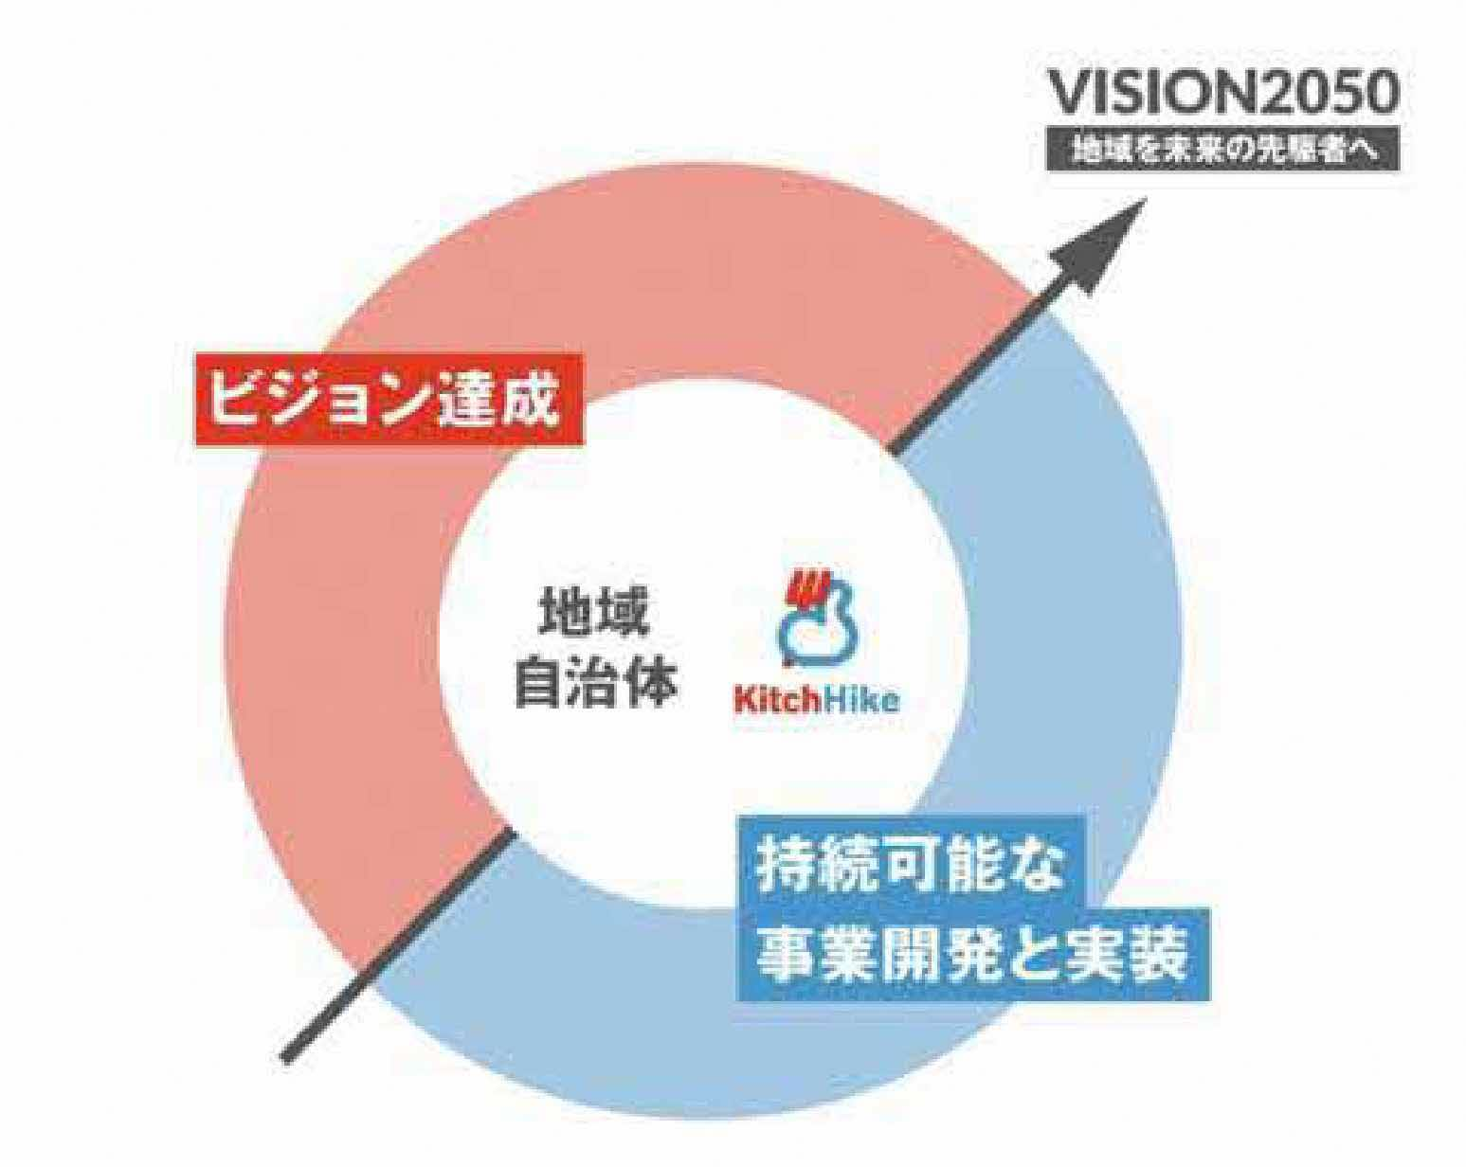
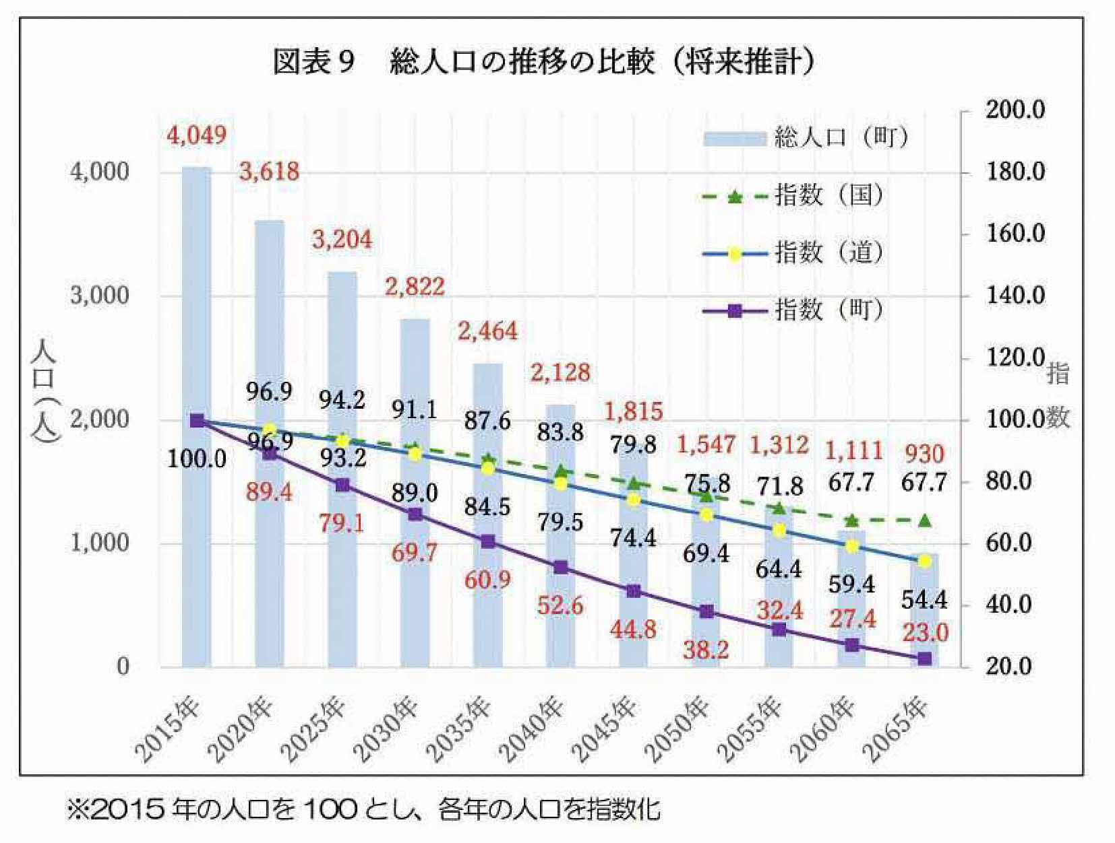
VISION2050
地域を、未来の先駆者へ。
地域が掲げる人口ビジョン達成に向けて、移住・二拠点生活・DX・シティプロモーション・物産振興ふるさと納税・
関係人口創出・雇用創出・企業誘致などの視点から事業開発と実装を行います
参考)北海道檜山郡厚沢部町
「第2期厚沢部町まち・ひと・しごと創生総合戦略」より引用
https://www.town.assabu.lg.jp/modules/gyosei/content0241.html
confidential ©KitchHike Inc. ⁴³

Slide 10
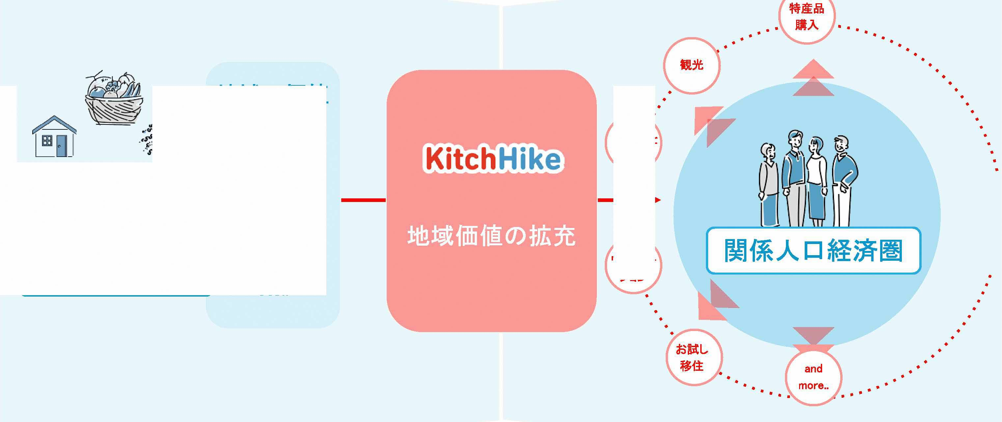
キッチハイクが取り組んでいること
地域とタッグを組み、手触りある価値を掘りおこし、
熱量が高い「関係人口経済圏」を創出・拡大する
地域に点在する土地ならではの資産を掘り起こし、独自の切り口で事業化。様々なチャネルで生活者に価値を届け、地域経済圏を創出し ます。地域と生活者の新しいつながりを作り、継続的な関係性を育むことで、地域に人とお金の流れを生み出します。
地域の価値
食文化
ふるさと 納税
暮らし
生産者
地域・自治体 ^{空}e^{き}tc^{家}..
ワーケー ション
confidential ©KitchHike Inc. ⁴⁴

